Slide 1
4
LA PRIMA GUERRA MONDIALE
Francesco Ferdinando
Guglielmo II
Thomas Woodrow Wilson

Slide 2
Lezione 1 – Prima della guerra
Il periodo che precede lo scoppio della Prima guerra mondiale, definito Belle Époque, è caratterizzato dal progresso economico, che ha migliorato le condizioni di vita delle persone.
L’Europa sta vivendo un lungo periodo di pace, anche se denso di tensioni fra gli Stati, alimentate da un crescente nazionalismo.
Le innovazioni nei trasporti incrementano la competizione economica tra i Paesi, inclusi Stati Uniti e Giappone.

Slide 3
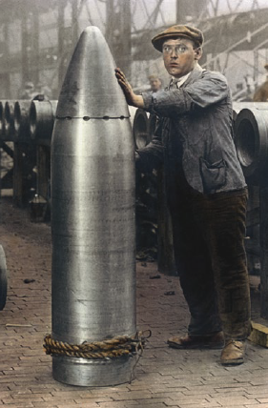
Le tensioni principali derivarono dalla potenza della Germania e dalla situazione nei Balcani.
In Europa si formarono due blocchi contrapposti di alleanze: la Triplice Intesa (Francia, Russia, Gran Bretagna) e la Triplice Alleanza (Germania, Impero austro-ungarico, Italia).
Per garantire al proprio Paese una maggiore sicurezza, aumentò la corsa agli armamenti: la Germania rafforzò la flotta militare, provocando preoccupazioni alla Gran Bretagna, che temeva per la sua sicurezza e per gli equilibri internazionali.

Slide 4
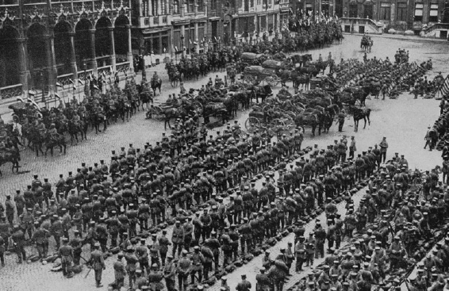
Lezione 2 – Scoppia la Prima guerra mondiale
L’incidente che scatenò la Grande guerra o Prima guerra mondiale avvenne a Sarajevo, il 28 giugno 1914, con l’assassinio di Francesco Ferdinando, erede al trono
dell’Impero austro-ungarico, per mano di un gruppo di indipendentisti bosniaci.
L’Impero austro-ungarico dichiarò guerra alla Serbia, ritenuta responsabile dell’attentato, nonostante avesse accettato le richieste dell’ultimatum austriaco.
Subito scattò il sistema delle varie alleanze che diede inizio alla Prima guerra Mondiale.

Slide 5
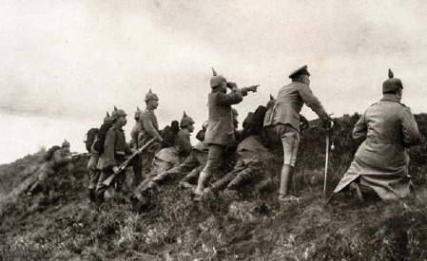
Secondo i piani tedeschi doveva essere una guerra lampo, destinata a concludersi in poche settimane, ma la realtà fu ben diversa.
Divenne presto chiaro che una guerra di movimento, fatta di avanzate e scontri in campo aperto, poteva portare solamente al massacro e così si iniziarono a scavare centinaia di chilometri di trincee, nelle quali le truppe erano protette dalle artiglierie nemiche.
Cominciò in questo modo una guerra di posizione, in cui gli eserciti si combatterono senza però guadagnare terreno.
Alla fine del 1914 entrarono in guerra il Giappone, il Portogallo e la Romania a fianco dell’Intesa, mentre l’Impero ottomano si schierò dalla parte degli Imperi centrali.

Slide 6
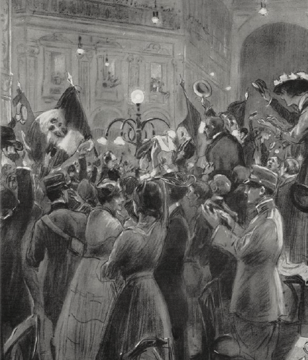
Lezione 3 – L’entrata in guerra dell’Italia
Nonostante facesse parte della Triplice Alleanza, l’Italia rimase neutrale. Nel Paese si formarono così due blocchi contrapposti: i neutralisti (socialisti, cattolici, liberali) e gli interventisti (nazionalisti, il movimento irredentista, il re Vittorio Emanuele III e il capo del Governo Salandra).
Dopo una diffusa opera di propaganda da parte degli interventisti, l’Italia firmò il Patto di Londra ed entrò in guerra a fianco delle potenze dell’Intesa: in caso di vittoria avrebbe ottenuto il Trentino, il Sud Tirolo, Trieste, Istria, la Dalmazia (esclusa la città di Fiume) e alcune terre in Turchia e Africa.

Slide 7
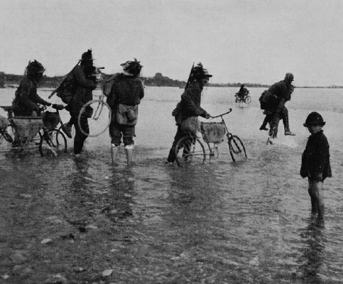
L’esercito italiano aveva compiuto grandi sforzi per prepararsi alla guerra, ma era ancora sprovvisto di armi, munizioni, veicoli e divise.
L’addestramento dei soldati era fatto usando dei bastoni di legno al posto dei fucili; gli ufficiali furono costretti ad acquistare da soli le proprie armi.
Mezzi e vetture erano quasi inesistenti, così come l’abbigliamento: invece di indossare l’elmetto, i soldati italiani avevano in dotazione il chepì, un cappello di panno.

Slide 8
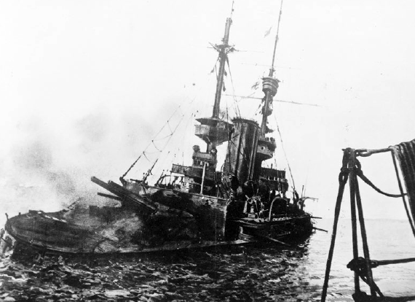
Lezione 4 – 1915-1916: la guerra di posizione
La guerra si combatté su tre fronti: il fronte occidentale (tra Francia e Germania), il fronte orientale (tra Germania e Russia) e il fronte italiano (sulle Alpi fra Italia e Austria).
Ci furono numerosi morti, causati dall’impiego di nuove armi come le mitragliatrici, l’utilizzo dei carri armati e del gas asfissiante.
La Prima guerra mondiale si combatté anche in mare, tra la flotta britannica e quella tedesca. I tedeschi impiegarono il sommergibile che poteva attaccare senza essere avvistato. A farne le spese furono anche le navi mercantili che i tedeschi attaccavano per bloccare i rifornimenti a Francia e Gran Bretagna.

Slide 9
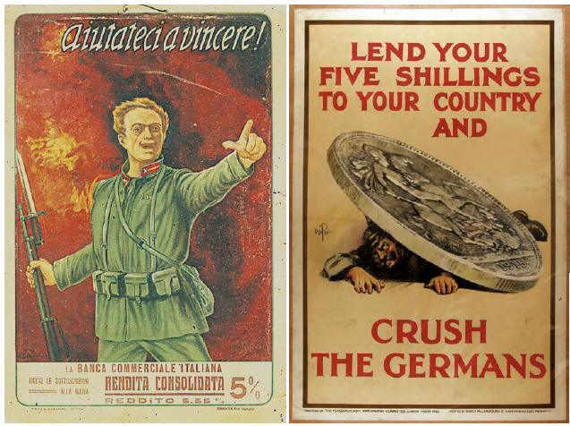
A tutti i Paesi partecipanti alla guerra, venne imposta la coscrizione obbligatoria, che costringeva tutti gli uomini in grado di maneggiare le armi a unirsi all’esercito.
Nelle fabbriche la forza lavoro maschile venne quindi sostituita da quella femminile. Le donne, inoltre, furono arruolate nell’esercito, con compiti di amministrazione e cura dei feriti.
Il prolungarsi del conflitto e l’alto numero di morti suscitarono molte proteste popolari. Cominciò allora da parte dei Governi un’opera di propaganda per rafforzare l’adesione patriottica alla guerra.
A partire dal 1916, anche al fronte i soldati iniziarono a opporsi alla guerra: le ribellioni e le diserzioni divennero sempre più numerose ma vennero duramente represse.

Slide 10
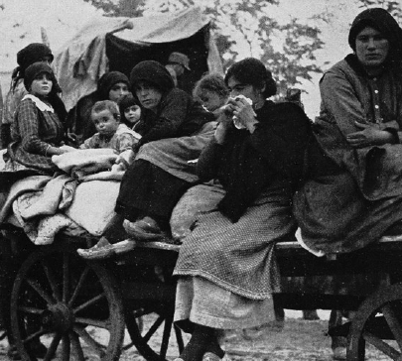
Lezione 5 – 1917: grandi cambiamenti
La fine della guerra sul fronte orientale avvenne con il trattato di pace di Brest-Litovsk tra la Russia e gli Imperi centrali, dopo che una rivoluzione interna fece crollare il regime zarista.
I soldati degli Imperi centrali si spostarono quindi sul fronte italiano dove l’esercito italiano subì una terribile disfatta a Caporetto.
La sconfitta ebbe conseguenze importanti: cambiarono sia il capo delle forze armate italiane sia il capo del Governo.

Slide 11
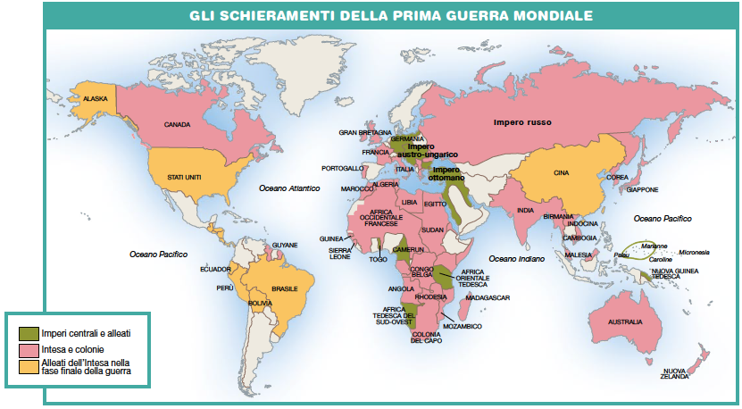
Gli Stati Uniti entrarono in guerra al fianco delle forze dell’Intesa, cambiando le sorti del conflitto che, fino a quel momento, era favorevole agli Imperi centrali.
Si rompeva così il tradizionale isolazionismo degli Stati Uniti, il cui ingresso in guerra era motivato soprattutto dalla necessità di tutelare gli interessi economici del Paese.
La popolazione statunitense non reagì con grande entusiasmo all’entrata in guerra; solo pochi volontari si arruolarono e il Governo fu costretto a introdurre la coscrizione obbligatoria.

Slide 12
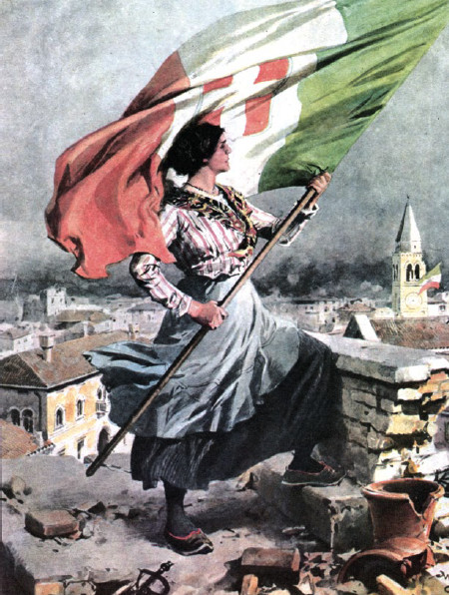
Lezione 6 – La fine della guerra
Nel 1918 gli Imperi centrali, dopo aver lanciato un’offensiva sui fronti italiano e francese, si arresero alle forze dell’Intesa avviando le trattative per l’armistizio.
L’esercito italiano vinse la battaglia di Vittorio Veneto contro le forze austro-tedesche.
A Berlino il kaiser fuggì e venne proclamata la repubblica.
Alla fine della Prima guerra mondiale tre imperi erano scomparsi (Secondo Reich, Impero austro-ungarico e Impero ottomano), ma nacquero molti nuovi Stati in Europa e gli Stati Uniti emersero come nuova potenza mondiale.

Slide 13
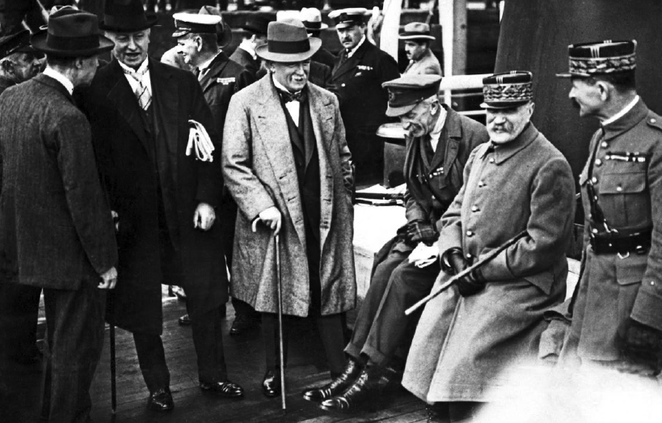
Prima dell’arrivo delle truppe statunitensi in Europa nel 1918, il presidente americano Wilson presentò 14 punti per il dopoguerra, proponendo di ristabilire la libertà di navigazione e di commercio, l’autodeterminazione dei popoli e una "pace senza vincitori", per garantire un dopoguerra pacifico.
Propose anche la creazione della Società delle Nazioni per risolvere pacificamente i conflitti tra gli Stati. Fondata nel 1919, l’organizzazione fallì non riuscendo a gestire le principali crisi internazionali.
Fu sciolta dopo la Seconda guerra mondiale e sostituita dalle Nazioni Unite.

Slide 14
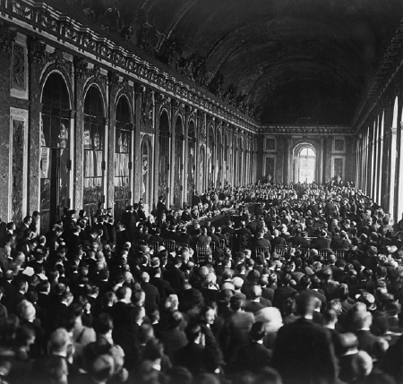
Nel 1919 le potenze vincitrici (Gran Bretagna, Francia, Italia e Stati Uniti) si riunirono a Versailles per stabilire le condizioni della pace, escludendo Austria e Germania dalle trattative.
La Germania subì condizioni durissime: perdita di colonie, cessione di Alsazia e Lorena, smilitarizzazione della frontiera con la Francia, riduzione dell’esercito, cessione di territori per la creazione di due nuovi stati, Polonia e Cecoslovacchia.
L’Impero austro-ungarico si disgregò con la nascita di nuovi stati: l’Austria, la Cecoslovacchia, l’Ungheria e il Regno di Jugoslavia. Il Trentino, l’Alto Adige, il Friuli e l’Istria furono ceduti all’Italia.
L’Impero ottomano perse i territori balcanici e mediorientali, riducendosi alla Turchia attuale.
Nacquero nuovi Stati tra i quali Finlandia, Estonia, Lettonia e Lituania.

Slide 15
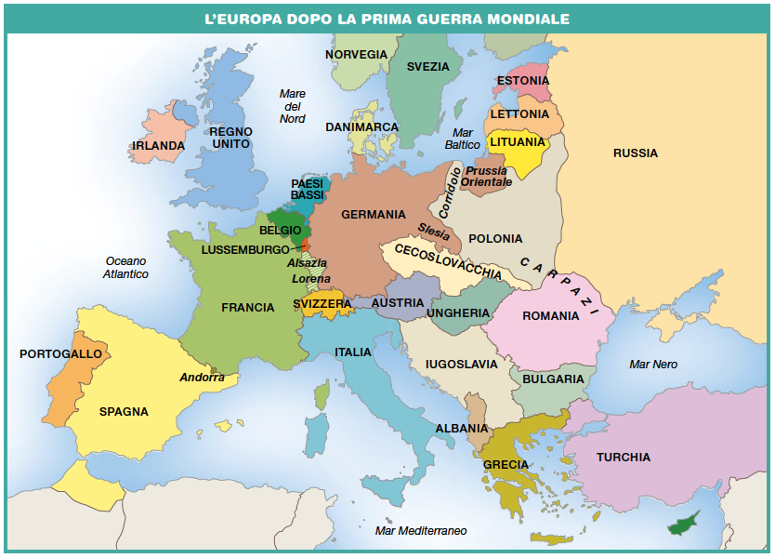

Slide 16
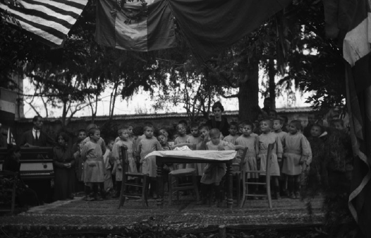
La guerra che scosse il mondo fra il 1914 e il 1918 fu la più sanguinosa e la più costosa che la storia avesse mai visto.
Tutti gli Stati europei ne uscirono indeboliti sia per le alte spese sostenute sia per l’elevato numero di morti.
Durante questi anni, tra il 1915 e il 1918, si consumò anche il dramma del popolo armeno, una popolazione che faceva parte dell’Impero ottomano, che subì una premeditata e violentissima opera di sterminio.

